Slide 1

AKTUALIZACJA ZAŁOŻEŃ
DO PLANU ZAOPATRZENIA W CIEPŁO, ENERGIĘ ELEKTRYCZNĄ I PALIWA GAZOWE DLA GMINY MIEJSKIEJ PRZEMYŚL NA LATA 2025-2040
PRZEMYŚL, 2026 r.

Slide 2

EKO – GEO GLOB
Nasza firma zajmuje się opracowaniem m.in..:
Programów Ochrony Środowiska,
Projektów założeń do planu zaopatrzenia w ciepło, energię elektryczną i paliwa gazowe,
Strategii transformacji energetycznych,
Analiz ubóstwa energetycznego,
Strategii rozwoju gminy,
Miejskich planów adaptacji do zmian klimatu.

Slide 3
EKO – GEO GLOB
W ostatnich 3 latach opracowaliśmy m.in.:
Program ochrony środowiska dla miasta Opola,
Program ochrony środowiska dla miasta Zielona Góra,
Program ochrony środowiska dla miasta Torunia,
Projekt założeń do planu zaopatrzenia w ciepło, energię elektryczną i paliwa gazowe dla miasta Opola,
Projekt założeń do planu zaopatrzenia w ciepło, energię elektryczną i paliwa gazowe dla miasta Płocka.

Slide 4
CEL OPRACOWANIA
Dokument opracowany jest w oparciu o art. 7, ust. 1 pkt 3 ustawy o samorządzie gminnym oraz art. 19 ustawy „Prawo energetyczne”, zgodnie z którym obowiązkiem Prezydenta jest opracowanie projektu założeń do planu zaopatrzenia w ciepło, energię elektryczną i paliwa gazowe.
Projekt założeń sporządza się dla obszaru miasta co najmniej na okres 15 lat i aktualizuje co najmniej raz na 3 lata. Perspektywa niniejszego dokumentu to lata 2025-2040 i zawiera on:
Ocenę stanu aktualnego i przewidywanych zmian zapotrzebowania na ciepło, energię elektryczną i paliwa gazowe;
Przedsięwzięcia racjonalizujące użytkowanie ciepła, energii elektrycznej i paliw gazowych;
Możliwości wykorzystania istniejących nadwyżek i lokalnych zasobów paliw i energii, z uwzględnieniem energii elektrycznej i ciepła wytwarzanych w odnawialnych źródłach energii, energii elektrycznej i ciepła użytkowego wytwarzanych w kogeneracji oraz zagospodarowania ciepła odpadowego z instalacji przemysłowych;
Możliwości stosowania środków poprawy efektywności energetycznej w rozumieniu ustawy z dnia 15 kwietnia 2011 r. o efektywności energetycznej;
Zakres współpracy z sąsiednimi gminami.

Slide 5
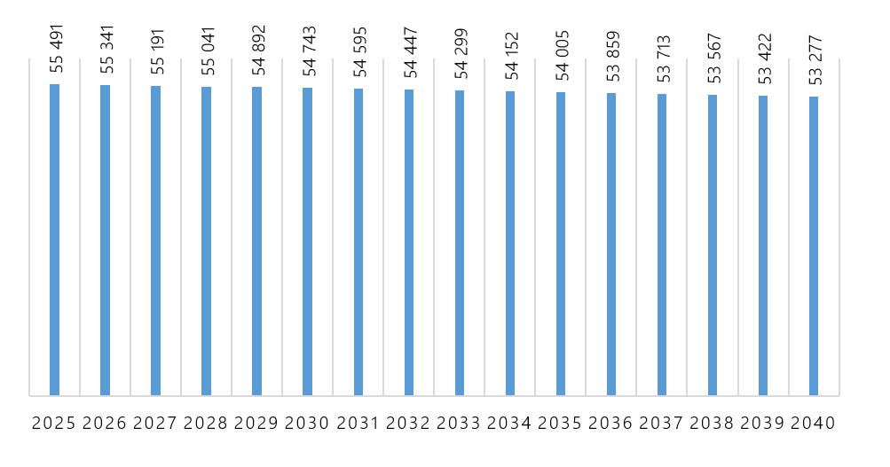
PROGNOZY - DEMOGRAFIA
Prognozy liczby mieszkańców do 2040 roku wskazują na zmniejszającą się liczbę osób – średnioroczny trend zmian wyniósł -0,27%.

Slide 6
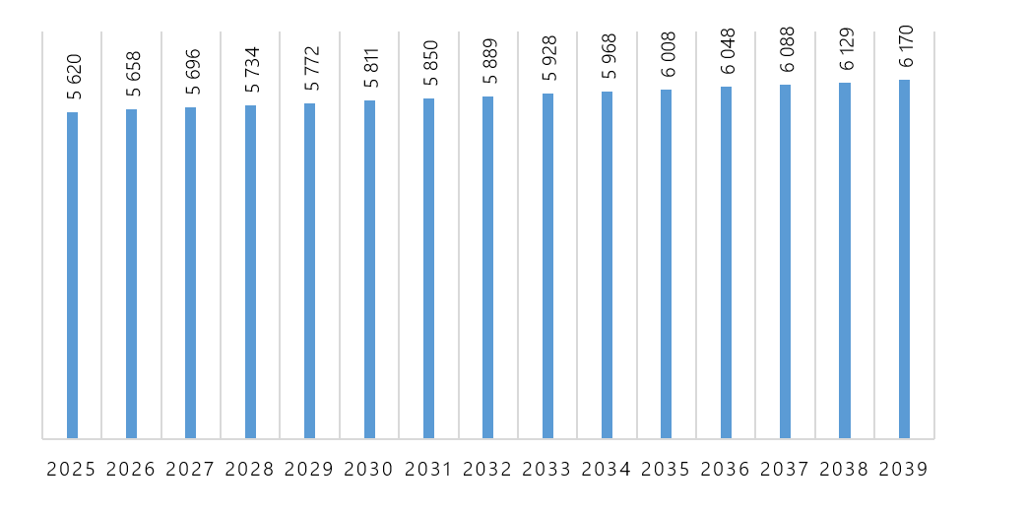
PROGNOZY – ZASÓB MIESZKANIOWY
Prognoza liczby mieszkań zakłada systematyczny wzrost powierzchni mieszkaniowej w perspektywie do 2040 roku na poziomie 0,68% rocznie.

Slide 7
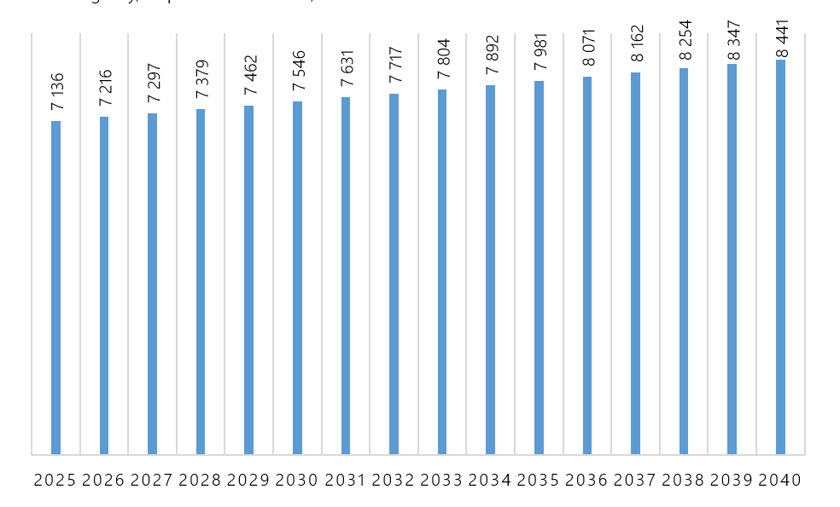
PROGNOZY – PRZEDSIĘBIORCZOŚĆ
Wykonana prognoza dotycząca liczby podmiotów gospodarczych wskazuje na dalszy rozwój sektora gospodarki na terenie miasta, na poziomie wzrostu 2,07%.

Slide 8
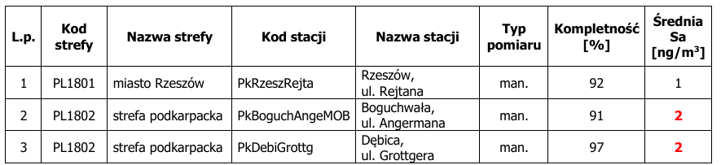
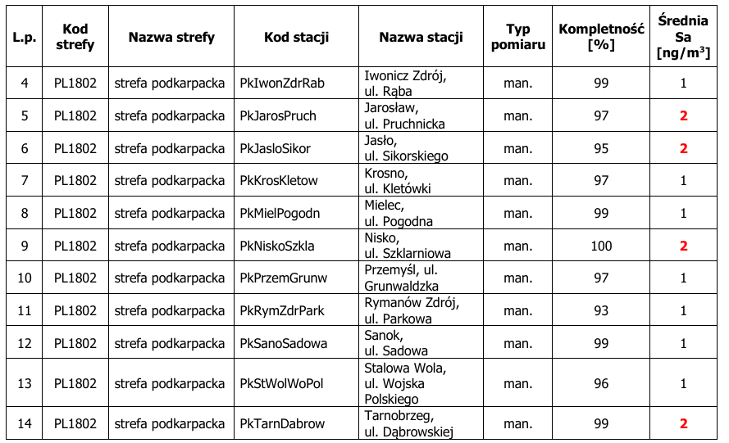
STAN JAKOŚCI POWIETRZA

Slide 9
BLOKI TEMATYCZNE
ZAOPATRZENIE W CIEPŁO
ZAOPATRZENIE W ENERGIĘ ELEKTRYCZNĄ
ZAOPATRZENIE W PALIWA GAZOWE

Slide 10
PROCES OPRACOWANIA DOKUMNETU
Wszystkie dane zgromadzone na potrzeby niniejszego opracowania pozostawały aktualne na dzień 31 grudnia 2024 r.
W ramach opracowania dokumentu:
Przeprowadzono ankietyzację budynków użyteczności publicznej,
Przeprowadzono ankietyzację spółdzielni mieszkaniowych,
Pozyskano dane z CEEB,
Wystosowano pisma do operatorów sieci energetycznych, ciepłowniczych i gazowych.

Slide 11
SEKTOR CIEPŁOWNICTWA
Wytwórcami ciepła dostarczanego przez Miejskie Przedsiębiorstwo Energetyki Cieplnej w Przemyślu Sp. z o.o. (MPEC Sp. z o.o.) są: ORLEN TERMIKA Energetyka Przemyśl Sp. z o.o. (operator Ciepłowni Zasanie) oraz ORLEN TERMIKA Energetyka Rozporoszona Sp. z o.o. (operator Elektrociepłowni). System ciepłowniczy składa się z sieci magistralnych i rozdzielczych (w tym niskoparametrowych), których właścicielem jest MPEC Sp. z o. o.
sieci preizolowane [km] 26,20 (61%)
sieci kanałowe [km] 15,05 (35%)
sieci napowietrzne [km] 1,50 (4%)
Wysokość technologicznych strat ciepła na przesyle to około 6,6%.%.

Slide 12

CENTRALNA EWIDENCJA EMISYJNOŚCI BUDYNKÓW
Centralna Ewidencja Emisyjności Budynków (CEEB) została uruchomiona 1 lipca 2021 roku przez Główny Urząd Nadzoru Budowlanego. Jej celem jest zebranie kluczowych informacji na temat źródeł ogrzewania w budynkach, co pomoże m.in. w działaniach na rzecz poprawy jakości powietrza w Polsce.
Czas na złożenie deklaracji do CEEB ustalono na 12 miesięcy, co oznacza, że termin upłynął 30 czerwca 2022 roku. W przypadku instalacji nowego źródła ciepła, np. gdy wymieniamy przestarzały kocioł, deklarację musimy złożyć do 14 dni od jego uruchomienia.
Deklarację do Centralnej Ewidencji Emisyjności Budynków muszą złożyć właściciele lub zarządcy budynków i lokali, mieszkalnych i niemieszkalnych, w których znajduje się źródło ciepła. Obowiązek ten dotyczy więc nie tylko domostw, ale także takich obiektów, jak np. altany z odrębnym źródłem ciepła.

Slide 13
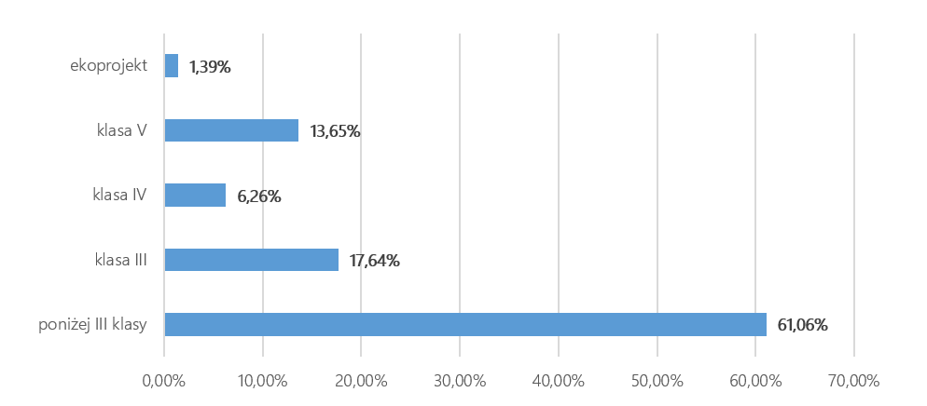
SEKTOR CIEPŁOWNICTWA
Łącznie na terenie Przemyśla zlokalizowanych około 30 125 źródeł ciepła, w tym 2301 kotłów węglowych.
Podział kotłów węglowych na terenie miasta ze względu na klasę kotła

Slide 14
SEKTOR CIEPŁOWNICTWA - INWESTYCJE
Inwestycje realizowane przez MPEC SP. z o. o.
Kluczowe kierunki rozwoju obejmują konsekwentną wymianę pozostałych odcinków sieci tradycyjnej na preizolowaną, dalszą automatyzację pracy węzłów, optymalizację parametrów pracy źródła w powiązaniu
z układem kogeneracyjnym oraz rozwój przyłączeń nowych odbiorców w strefach o wysokiej gęstości zabudowy.
Plan modernizacji MPEC Przemyśl w latach 01.08.2024 r. – 31.07.2027 r. :
• modernizacja sieci ciepłowniczych
• modernizacja węzłów
• modernizacja komory K2/A

Slide 15
SEKTOR ENERGII ELEKTRYCZNEJ
Na obszarze gminy jak ma to miejsce na reszcie obszaru kraju, siecią przesyłową zarządza przedsiębiorstwo energetyczne Polskie Sieci Elektroenergetyczne Spółka Akcyjna. Sieć dystrybucyjna jest w głównej mierze realizowana przez PGE Dystrybucja S.A.

Slide 16
SEKTOR ENERGII ELEKTRYCZNEJ - INWESTYCJE
Planowane inwestycje PGE Dystrybucja na lata 2023–2028 oraz 2026–2031 na obszarze miasta Przemyśla koncentrują się na:
zwiększeniu możliwości przyłączeniowych (nowa zabudowa, odbiorcy instytucjonalni, potencjalne OZE),
wzmocnieniu i modernizacji kluczowych stacji GPZ i sieci SN/nN,
poprawie niezawodności zasilania i jakości energii,
przygotowaniu infrastruktury do integracji rozproszonych źródeł wytwórczych i systemów inteligentnego opomiarowania.

Slide 17
SIEĆ GAZOWA
Eksploatacją poszczególnych elementów systemu gazowniczego zlokalizowanych na terenie Gminy Miejskiej Przemyśl zajmują się następujące podmioty:
Polska Spółka Gazownictwa Sp. z o.o. - zajmuje się przesyłem i dystrybucją gazu z poziomu średniego i niskiego ciśnienia;
Polskie Górnictwo Naftowe i Gazownictwo S.A. (obecnie ORLEN) – zajmuje się obrotem gazu z poziomu średniego i niskiego ciśnienia.
Stopień gazyfikacji miasta (iloraz liczby odbiorców w gospodarstwach domowych do liczby wszystkich gospodarstw domowych) oceniono na poziomie 70,73%. PSG uznaje stan techniczny sieci gazowej na terenie miasta jako dobry.

Slide 18
SIEĆ GAZOWA – INWESTYCJE
Inwestycje Polskiej Spółki Gazownictwa Sp. z o.o.
W latach 2025–2028 na terenie Miasta Przemyśl planowane są modernizacje:
Przebudowa sieci gazowej ś/c pomiędzy ul. Przemysławą a ul. Sanocką w m. Przemyśl,
Przemyśl, os. Sikorskiego, przebudowa sieci gazowej n/c,
Przebudowa sieci gazowej n/c w m. Przemyśl ul. 3-Maja, Okrzei, Pułaskiego, Popielów, Sułkowskiego, Lelewela,
Przemyśl, ul. Grunwaldzka, przebudowa sieci gazowej n/c,
Przebudowa sieci gazowej ś/c w m. Przemyśl ul. Krakusa, Bławatkowa, Wandy, Czerwińska, Akacjowa, Sucharskiego, Balickiego.
Łączna planowana długość modernizowanych gazociągów to 7286 m oraz 2069 m przyłączy gazowych.
.

Slide 19
BEZPIECZEŃSTWO ENERGETYCZNE
System ciepłowniczy
System ciepłowniczy miasta Przemyśla jest jednym z kluczowych elementów infrastruktury krytycznej, zapewniającym dostawy energii cieplnej do sektora komunalnego, publicznego i gospodarczego. Ocena jego bezpieczeństwa obejmuje analizę stanu technicznego źródeł, sieci przesyłowej i dystrybucyjnej, redundancji systemu, niezawodności dostaw oraz odporności na sytuacje kryzysowe. Na podstawie dostępnych danych z MPEC Przemyśl Sp. z o.o., można uznać, że poziom bezpieczeństwa energetycznego miasta w zakresie ciepłownictwa jest stabilny, choć wymaga dalszych działań modernizacyjnych i adaptacyjnych.

Slide 20
BEZPIECZEŃSTWO ENERGETYCZNE
System elektroenergetyczny
Analiza istniejącego systemu elektroenergetycznego wskazuje na wysoki poziom bezpieczeństwa. Sieć elektroenergetyczna pracuje w układzie zamkniętym.
Stacje GPZ posiadają rezerwowe transformatory i możliwości zwiększenia mocy przyłączeniowej, co zapewnia bezpieczeństwo zasilania w sytuacjach awaryjnych. Nie obserwuje się przeciążeń sieci, a lokalny układ zasilania pozwala na elastyczne zarządzanie obciążeniem w godzinach szczytu.
Sieć elektroenergetyczna Przemyśla jest silnie zintegrowana z systemem krajowym, co zapewnia bezpieczeństwo dostaw z różnych kierunków przesyłu.

Slide 21
BEZPIECZEŃSTWO ENERGETYCZNE
System gazowniczy
Gmina posiada wysoki stopień bezpieczeństwa energetycznego w stosunku do zarówno obecnego jak i przyszłego zapotrzebowania na paliwo gazowe. System gazowy jest w dobrym stanie technicznym i może być źródłem gazu dla potencjalnych odbiorców znajdujących się na terenie miasta. System gazowy Przemyśla korzysta z zasilania wielokierunkowego w ramach sieci przesyłowej GAZ-SYSTEM, co ogranicza ryzyko przerw wynikających z awarii lub ograniczeń dostaw. Tłocznia Przemyśl, będąca jednym z większych obiektów tego typu w regionie, stanowi dodatkowy element zwiększający bezpieczeństwo dostaw – zapewnia stabilne ciśnienie i możliwość sterowania przepływem gazu w sieci. Wysoka elastyczność systemu pozwala również na przyłączanie nowych odbiorców bez ryzyka przekroczenia przepustowości.

Slide 22
PROJEKT ZAŁOŻEŃ, A PROJEKT PLANU
„Prawo energetyczne” w art. 20 ust. 1 jednoznacznie wskazuje, kiedy zachodzi konieczność wykonania „Projektu planu”:
W przypadku, gdy plany przedsiębiorstw energetycznych nie zapewniają realizacji założeń, o których mowa w art. 19 ust. 8, wójt (burmistrz, prezydent miasta) opracowuje projekt planu zaopatrzenia w ciepło, energię elektryczną i paliwa gazowe, dla obszaru gminy lub jej części. Projekt planu opracowywany jest na podstawie uchwalonych przez radę tej gminy założeń i winien być z nim zgodny.
projekt założeń – opinia zarządu województwa + konsultacje społeczne, bez obowiązkowego uzgodnienia z przedsiębiorstwami energetycznymi
projekt planu – obowiązkowe uzgodnienia z przedsiębiorstwami energetycznymi oraz opinia zarządu województwa.

Slide 23
Dziękuje za uwagę

